Slide 1
李晓菲-Week4
NVDLA-Hardware Architectural Specification-2
2020-4-18

Slide 2
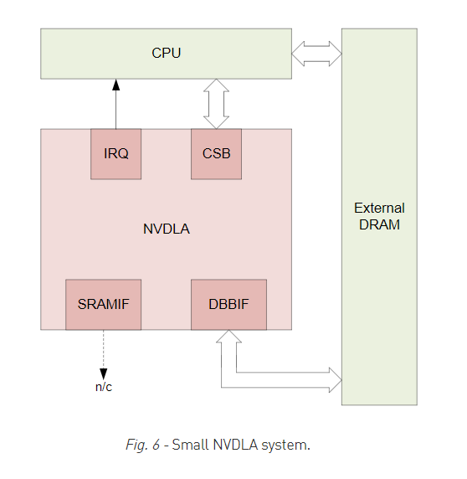
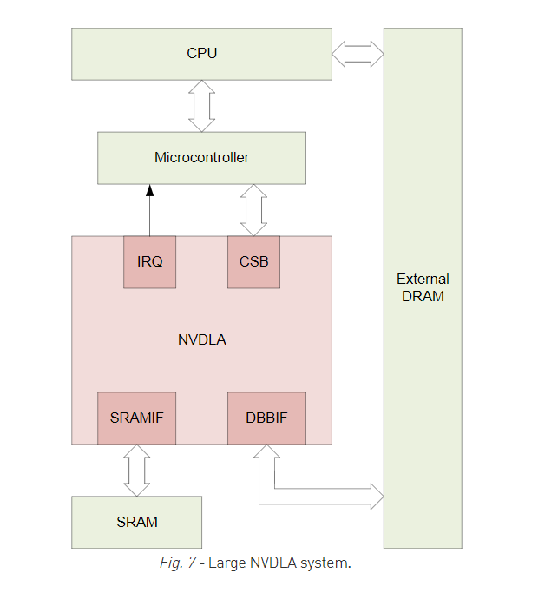
Hardware Architectural Specification
图6显示了一个小型系统，对于该系统，NVDLA直接连接到主CPU。小型系统没有NVDLA专用的SRAM，所有访问都访问主系统内存。相比之下， 图7显示了一个稍大的系统，其中NVDLA连接到微控制器，该微控制器负责管理对NVDLA进行编程的小细节。后者的系统还集成了连接到NVDLA的SRAM。

Slide 3
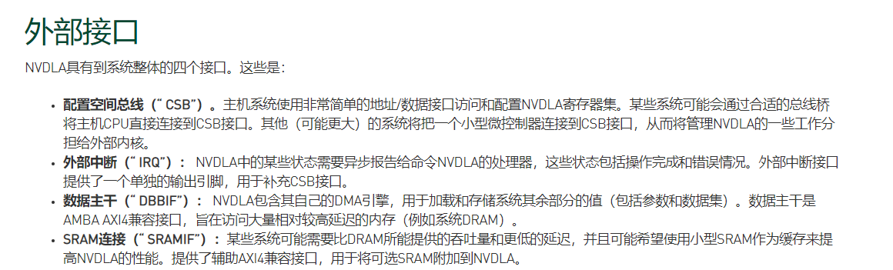
External Interfaces

Slide 4

Configuration space bus
CPU使用CSB（配置空间总线）接口访问NVDLA寄存器。
CSB总线由三个通道组成：
the request channel, the read data channel, and the write response channel.

Slide 5
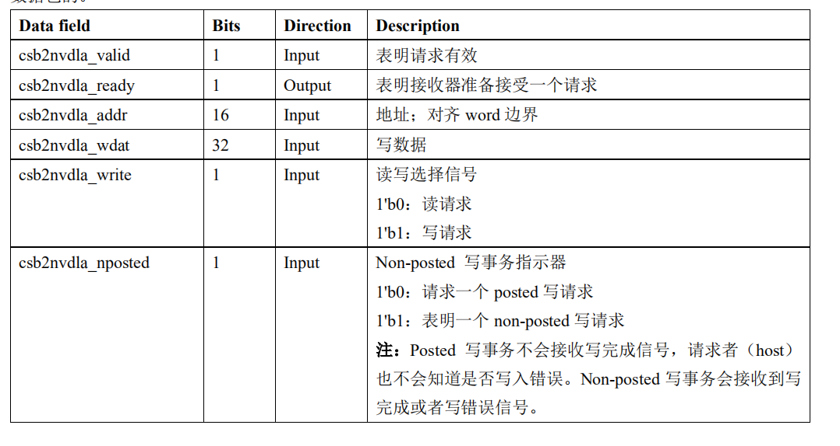
Request channel
请求通道遵守 valid/ready 协议；只有当 valid（来自 host）信号和 ready（来自 NVDLA）
信号同时有效，数据传输请求才会出现。CSB 不支持任何形式的 burst 请求；
发送到请求通道的每个数据包都是独立于其他数据包的。
卷积神经网络中的Winograd快速卷积算法https://www.cnblogs.com/shine-lee/p/10906535.html

Slide 6
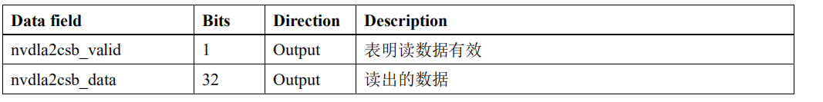
Read data channel
读数据通道遵守 valid-only 协议。NVDLA 返回的读响应数据严格遵循请求顺序；
也就是，每个读请求包就有一个相应的读响应，不会跳过向前或者向后的读。
NVDLA 不支持错误报告，非法的读将返回 0 值。

Slide 7
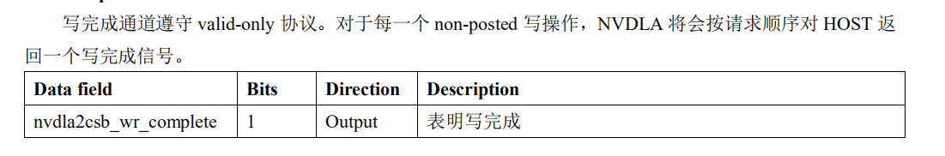
Write response channel

Slide 8
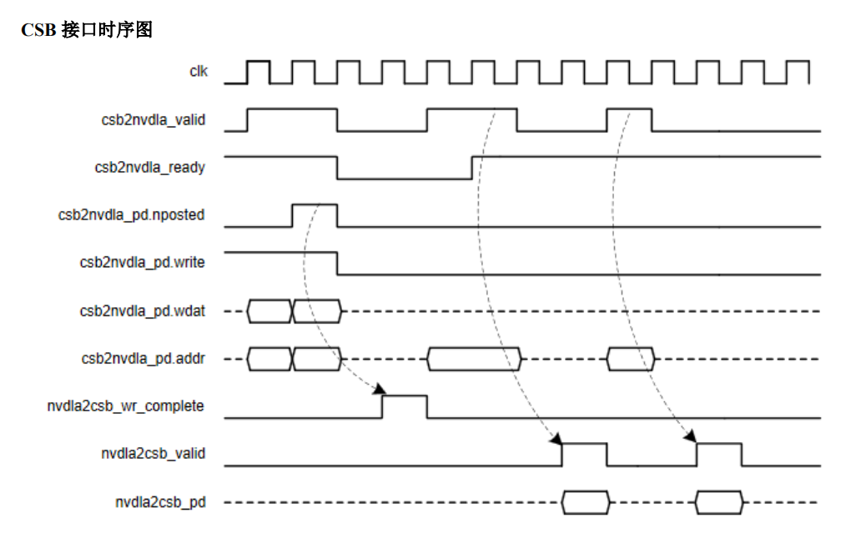

Slide 9
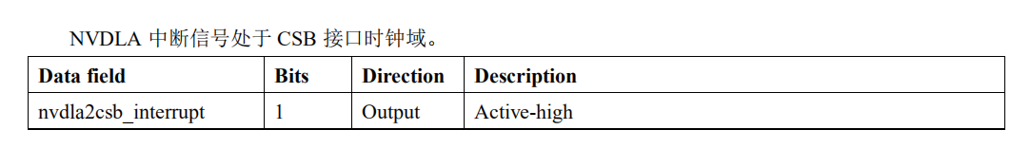
Host interrupt
主机中断
NVDLA与配置空间总线一起提供了一个异步（中断驱动）返回通道，以将事件通知传递给CPU。中断信号是电平驱动的中断，只要NVDLA内核有待处理的中断，该信号便被置为高电平。如果GLB INTR_STATUS寄存器中设置的任何位也未被寄存器中的掩码（即设置为零），则挂起中断INTR_MASK。NVDLA中断信号与CSB接口在相同的时钟域上。

Slide 10
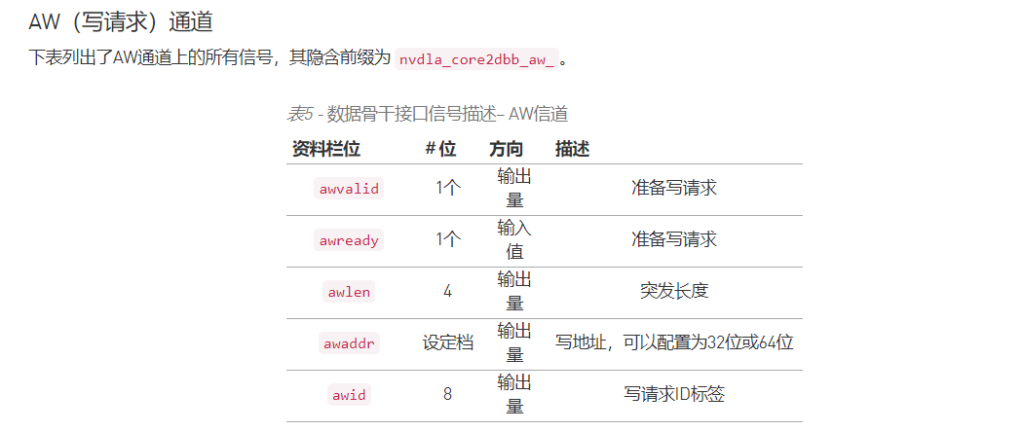
System interconnect：DBBIF
NVDLA 有两个主要的接口连接 memory 系统：DBBIF（信号名称以 core2dbb 开头）、SRAMIF（信号名称以 core2sram 开头）。

Slide 11
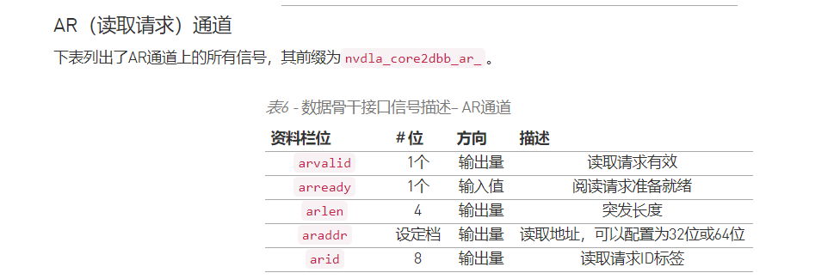
System interconnect：DBBIF

Slide 12
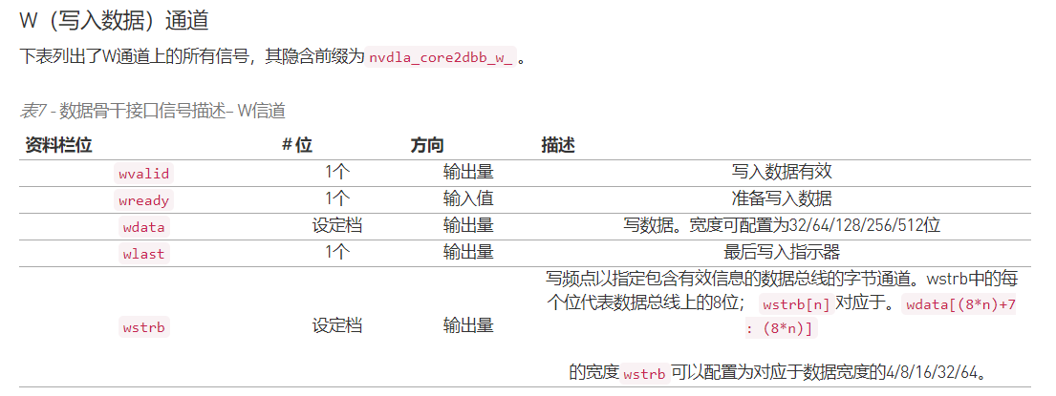
System interconnect：DBBIF

Slide 13
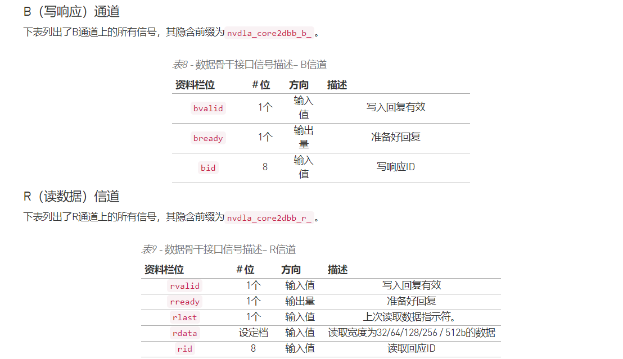
System interconnect：DBBIF

Slide 14
片上SRAM接口- SRAMIF
当存在片上SRAM时，可以使用可选的NVDLA SRAM接口，以降低等待时间和提高吞吐量。SRAM接口协议与DBBIF接口完全相同，
但是信号已分别重命名nvdla_core2sram_{aw,ar,w,b,r}_为aw，ar，w，b和r通道的前缀。SRAMIF和DBBIF的写确认之间的返回顺序不受限制。例如，有两个BDMA层，即layer0和layer1。第0层写入DBBIF，第1层写入SRAMIF。在从DBBIF接收写确认的第0层之前，第1层可以从SRAMIF接收写确认。

